Slide 1
复变函数论
第三节 柯西积分公式及其推论
Department of Mathematics

Slide 2
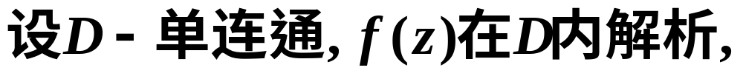
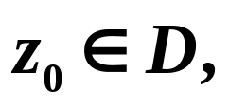
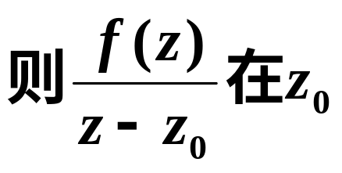
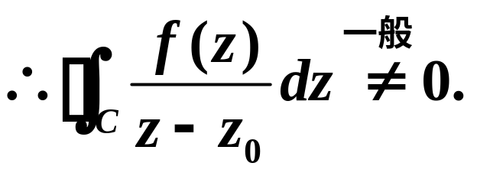
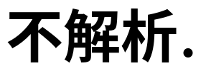
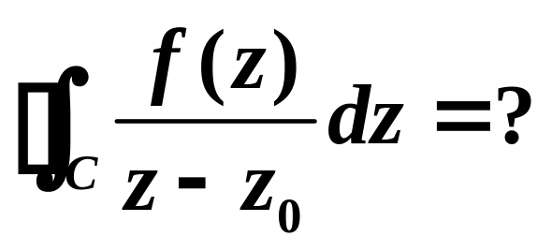
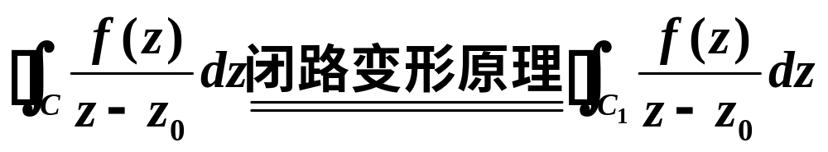
问题的提出：
D
C
z₀
C₁

Slide 3
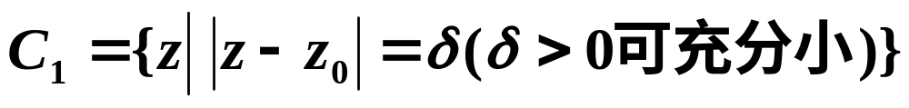
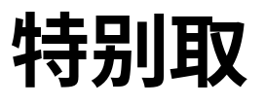
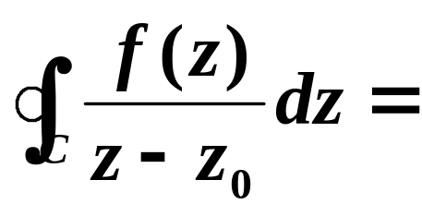
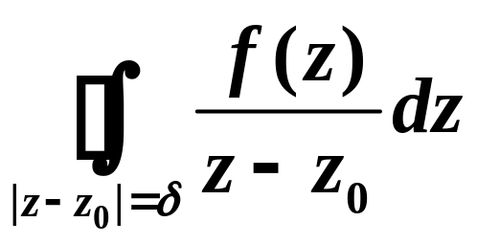

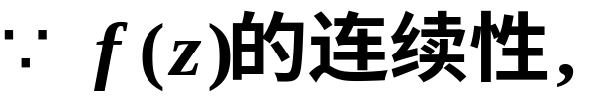
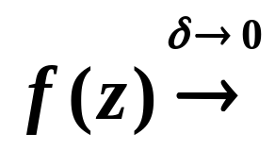
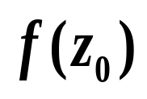
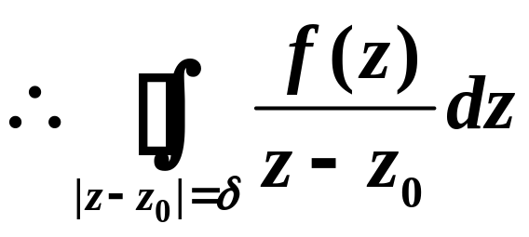
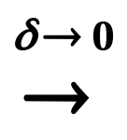
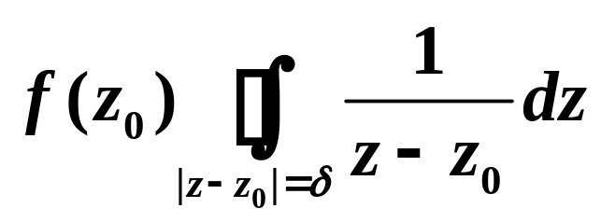
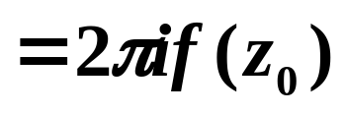
C
D
猜想积分：
z₀
C₁

Slide 4
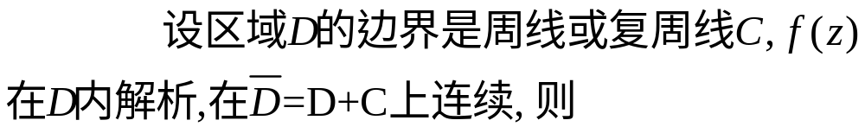
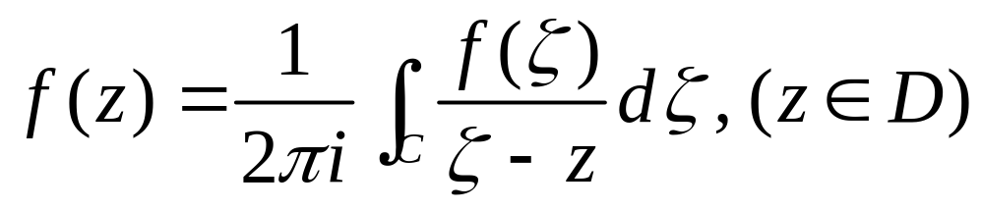
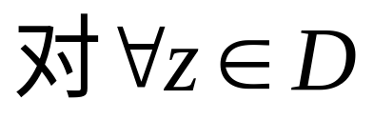


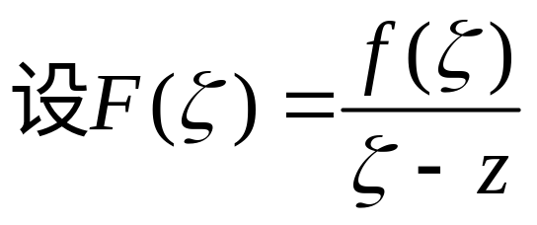

一、柯西积分公式
1定理3.11
这就是柯西积分公式.
证明

Slide 5
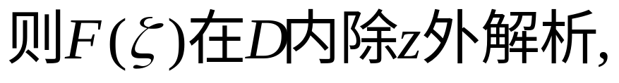
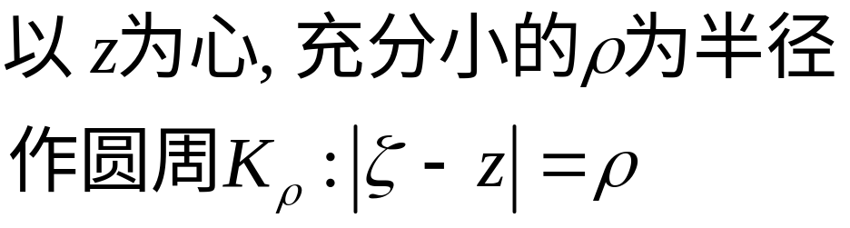



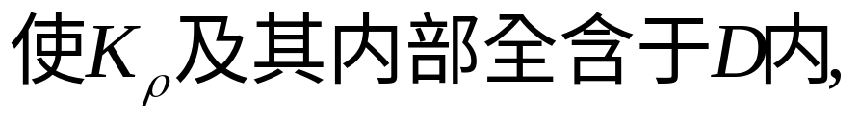
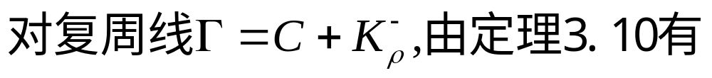
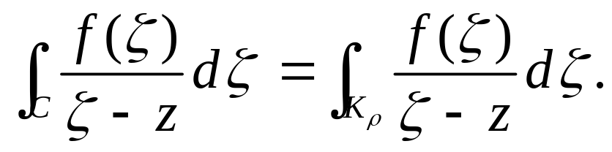
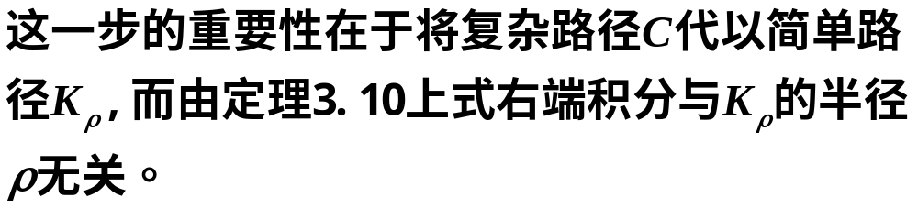

Slide 6
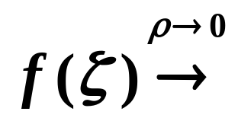
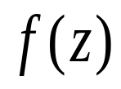
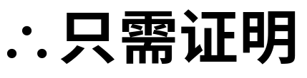
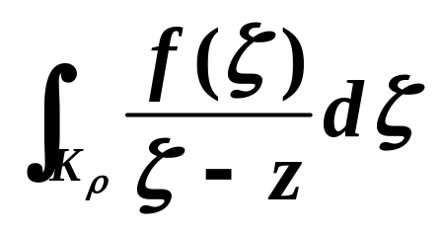
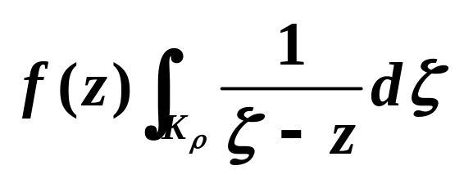
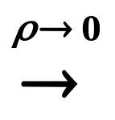
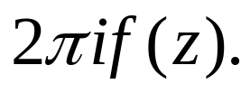


Slide 7
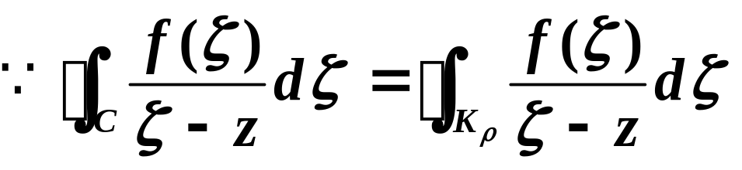
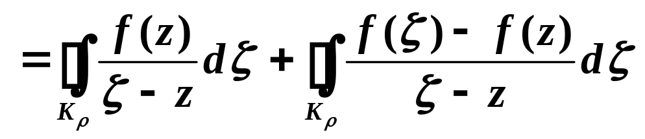
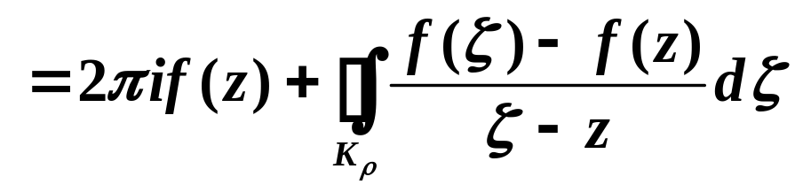
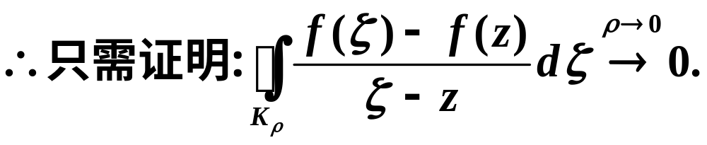

Slide 8
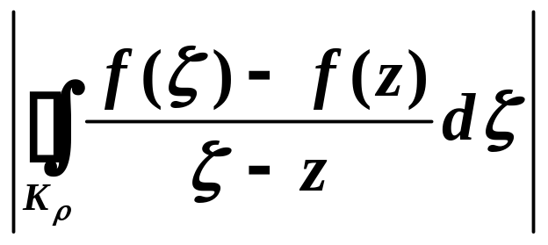
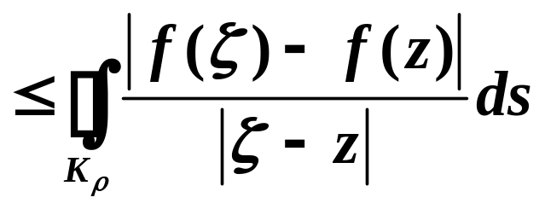
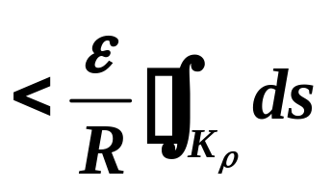

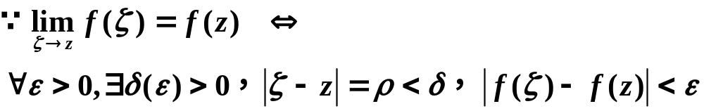
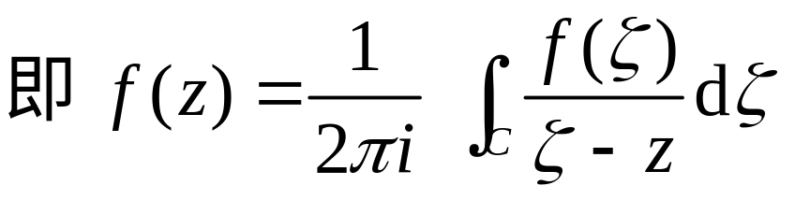
柯西积分公式

Slide 9
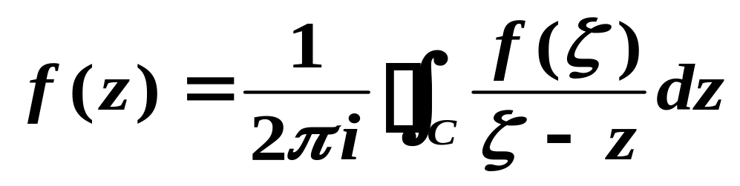
关于公式的说明:
等式左端表示函数f (z)在C内部任意点z处的函数值，而等式右端积分号内的f (ζ)表示函数f 在C上的函数值。所以该公式反映了解析函数在其解析区域边界上的值与区域内部各点处之间的关系：
函数在C内部任一点的值可以用它在边界上的值表示, 或者说f (z)在边界曲线C上的值一旦确定，则它在C内部任意一点处的值也随之确定。
(这是解析函数的又一特征)

Slide 10
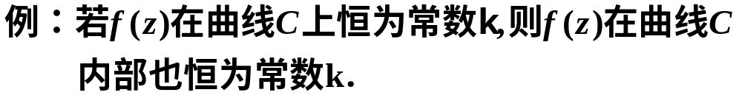
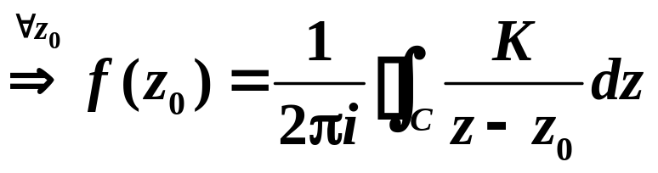

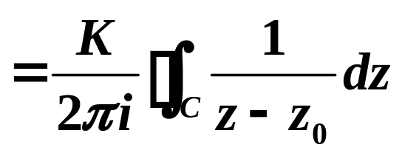


Slide 11
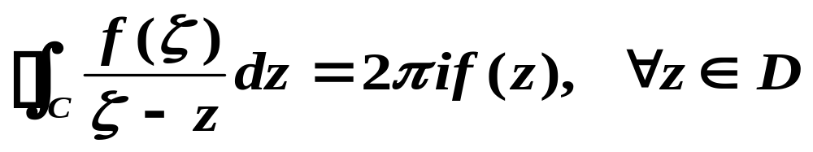
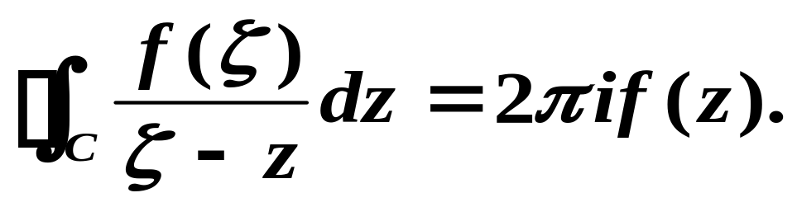


(2) Cauchy积分公式也可写成
这提供了计算某些复变函数沿闭路积分的一种方法。

Slide 12

c. 若被积函数在C内部有两个以上奇点，则需
先应用复合闭路定理，再用柯西积分公式。
(这是研究解析函数的有力工具)
定义3.4
在定理3.11条件下
称为柯西积分.

Slide 13






例1
解
由柯西积分公式

Slide 14












例2
解
由柯西积分公式

Slide 15




例2
解
y
C
C₁
C₂
x
o
1

Slide 16






3平均值公式
定理3.12
即f(z) 在圆心处的值等于它在圆周上值的算术平均值.
证明

Slide 17










例3
而且
证明

Slide 18










由平均值公式
因为
从而
矛盾

Slide 19
二 解析函数的无穷可微性
一个实变函数在某一区间上可导, 它的导数在这区间上是否连续也不一定,更不要说它有高阶导数存在了.
一个解析函数不仅有一阶导数, 而且有各高阶导数, 它的值也可用函数在边界上的值通过积分来表示. 这一点和实变函数完全不同.

Slide 20




形式上，
以下将对这些公式的正确性加以证明。

Slide 21

1 定理3.13
在定理3.11条件下,函数f(z)在区域D内有各阶导数,并且有

Slide 22



证明 用数学归纳法和导数定义。

Slide 23


令为I

Slide 24






Slide 25



依次类推，用数学归纳法可得

Slide 26


一个解析函数的导数仍为解析函数。

Slide 27

注1 用解析函数f(z)的边界值表示其各阶导函数的内部值；
注2 任意阶导数公式是柯西公式的直接推论，常用它求闭路积分；

Slide 28








例4
解

Slide 29









2 解析函数的无穷可微性
设函数f(z)在z平面上的区域D内解析,则f(z)在D内有各阶导数,并且它们也在D内解析.
定理3.14
证明

Slide 30
注：函数在一个区域内解析是很强的条件，和仅仅在一个点可导是有非常大的差异的。
因为解析可以导出很多性质，如C.R.方程，无穷可微性等。但可导不能保证它的导数能否连续，所以二阶导不一定存在，更谈不上存在高阶导了。

Slide 31



3 刻划解析函数的第二个等价定理
证明
充分性为定理2.5
必要性
条件2的必要性已由定理2.1得出,
由解析函数的无穷可微性,

Slide 32







三 柯西不等式与刘维尔定理
1 柯西不等式
证明

Slide 33







2 刘维尔(Liouville)定理
整函数
-----在整个复平面解析的函数，如sinz，cosz，
刘维尔定理 有界整函数必为常数.
证明
设f(z)是有界整函数，
由柯西不等式，当n=1时，有

Slide 34



令
可见
从而f(z) 恒等于常数。
注: 常数是有界整函数，非常整函数必无界。

Slide 35









例5
证明
又在z平面上,
从而为常数;

Slide 36







3 代数学基本定理
至少有一个零点.
证明
若P(z)在z平面上无零点,
因P(z)在z平面上解析,

Slide 37








故存在充分大的正数R,
从而在z平面上,
矛盾. 假设不成立，则结论成立。

Slide 38




4 莫勒拉（Morera）定理
应用解析函数有任意阶导数，可以证明柯西定理的逆定理，
若函数f(z)在单连通区域D内连续，且对D内的任意周线C，有
1定理3.16
则f(z)在D内解析。
证明
在定理条件下,由定理3.7即知
在D内解析,且

Slide 39
在D内解析,且
即f(z)在D内解析。
刻划解析函数的第三个等价定理
1定理3.17
函数f(z)在区域G内解析的充要条件是:
(1) f(z)在G内连续;
(2) 对任一周线C,只要C及其内部全含于G内,就有

Slide 40





证明
必要性
由Cauchy积分定理3.3可导出;
充分性
由定理3.16 ,

Slide 41
作 业
习题(一)
9(2), 11, 12, 15,
习题(二)
10;

